Slide 1
古诗两首

Slide 2

今天我们学习《古诗两首》，这两首诗都是唐代著名诗人写的，我们先学习第一首

Slide 3
目录
1.山行
2.枫桥夜泊

Slide 4
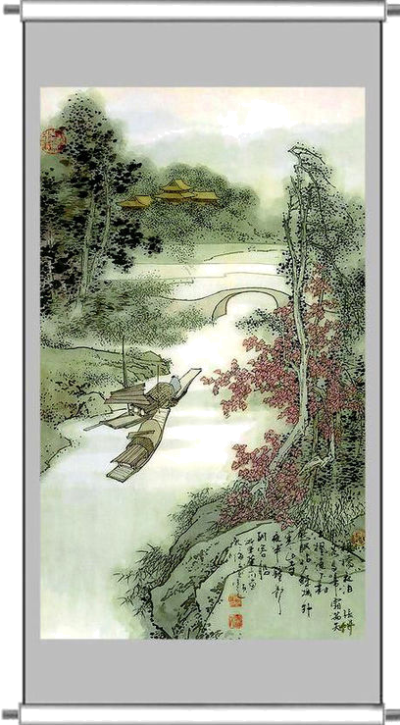
山 行 杜 牧
远上寒山石径斜，
白云生处有人家。
停车坐爱枫林晚，
霜叶红于二月花。
绿色纯净 专注写作 科学引领 原创分享 www.zuowenren.com

Slide 5
作者背景：
杜牧（803-852），唐代诗人。字牧之，京兆万年（今陕西西安）人。精通兵法，有政治才能。诗文都写得很好，诗以七绝最为出色，与李商隐齐名，世称“小李杜”。

Slide 6
注词释义
寒山：深秋天凉，山带寒意。
石径：石头砌成的小路。
斜：为了押韵，这里可以按古 音读作xiá。
白云生处：山向远处伸展。
坐：因为。
红于：比……还要红。

Slide 7

读第一行诗，用自己的话说说第一行诗的意思。
深秋时节，山间有一条小路，弯弯曲曲的伸向远方

Slide 8
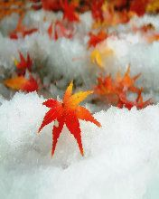
谁能用自己的话说说第三行诗的意思?
我停下车子不走，是因为我喜欢这夕阳照耀下的枫树林

Slide 9
枫桥夜泊 张继
月落乌啼霜满天，
江枫渔火对愁眠。
姑苏城外寒山寺，
夜半钟声到客船。

Slide 10
作者背景：
张继［唐］字懿孙，襄州人。生卒年均不详，约唐肃宗至德初前后在世。博览有识，好谈论，知治体。继诗以枫桥夜泊一首最著名，有诗集一卷，《新唐书艺文志》传于世。

Slide 11
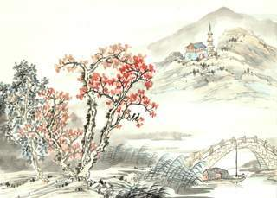
江枫：寒山寺旁边的两座桥“江村桥”和“枫桥”的名称。
姑苏：苏州的别称。

Slide 12
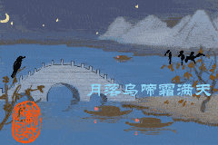
读第一 二行，这是什么季节？从哪儿看出来的？
从“霜满天”可以看出这是深秋

Slide 13
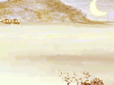
说说后两行诗的意思？
在这充满寒意的夜里，只有城外寒山寺的钟声在空中回荡，一直传到客船上来。

Slide 14
作业
背诵这两首诗。
用自己的话说说这两首诗的意思。

Slide 15
下课啦 同学们再见

